Slide 1
Sabedoria Salomão
Gabriel Luciano
Geovane Fonseca
Giovanna Riqueti

Slide 2
Salomão
Tempo de Jerusalém
Sabedoria e Riquezas
Peso de Ouro – Talentos de Ouro
Reinado de Salomão

Slide 3
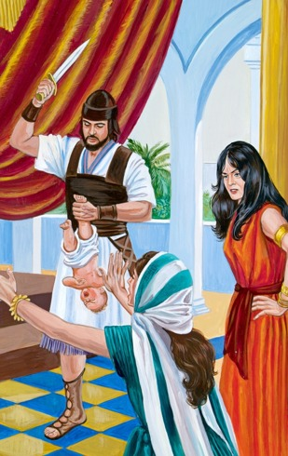
A Justiça de Salomão

Slide 4
Oração da Sabedoria
“Deus de nossos pais e senhor de misericórdia, que todas as coisas criastes pela vossa palavra, e que, por vossa sabedoria, formastes o homem para ser o senhor de todas as vossas criaturas, governar o mundo na santidade e na justiça, e proferir seu julgamento na retidão de sua alma, dai-me a sabedoria que partilha de vosso trono, e não me rejeites como indigno de ser um de vossos filhos. Sou, com efeito, vosso servo e filho de vossa serva, um homem fraco, cuja existência é breve, incapaz de compreender vosso perfeito entre os homens, e que não será nada, se lhe falta a sabedoria que vem de vós.
Ora, vós me escolhestes para ser rei de vosso povo e juiz de vossos filhos e vossas filhas.
Vós me ordenastes construir um templo na vossa montanha santa, imagem da sagrada habitação que preparastes desde o princípio. Mas, ao lado de vós está a sabedoria que conhece vossas obras, ela estava presente quando fizeste o mundo, ela sabe o que vos é agradável, e o que se conforma às vossas ordens. Fazei-a, pois, descer de vosso santo céu, e enviai-a do trono de vossa glória, para que, junto de mim, tome parte em meus trabalhos, e para que eu saiba o que vos agrada.
Com efeito, ela sabe e conhece os desígnios de Deus e conhece todas as coisas: prudentemente guiará meus passos, e me protegerá no brilho de sua glória. Assim, minhas obras vos serão agradáveis governarei vosso povo com justiça, e serei digno do trono de meu pai. Que homem, pois, pode conhecer os desígnios de Deus, e penetrar nas determinações do Senhor? Tímidos são os pensamentos dos mortais, e incertas as nossas concepções, porque o corpo corruptível torna pesada a alma e a morada terrestre oprime o espírito carregado de cuidados, mal podemos compreender o que está sobre a terra, dificilmente encontramos o que temos ao alcance da mão. Quem, portanto, pode descobrir o que se passa no céu? E quem conhece vossas intenções, se vós não lhe dais a sabedoria, e se do mais alto dos céus, vós lhe (dais a sabedoria) enviais vosso Espírito Santo? Assim se tornam direitas as veredas dos que estão na terra; os homens aprenderam as coisas que vos agradam e pela sabedoria foram salvos.”

Slide 5
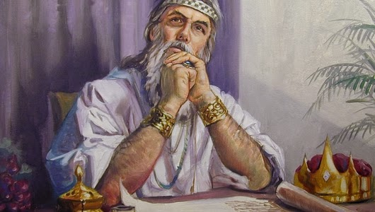
Sabedoria

Slide 6
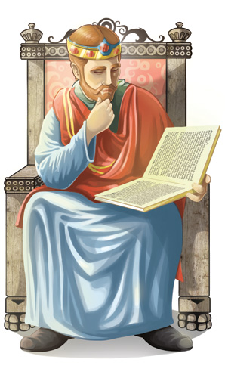
Sensatez

Slide 7
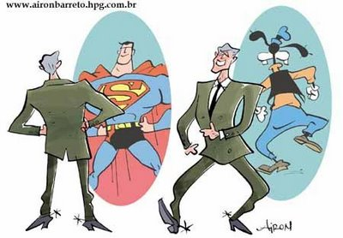
Insensatez

